Slide 1
تعدي حاجز 1 ارتفاعه بين 10و20صم بتناوب الساق (646)
مقدم الهدف: ريسة عبيد الكعبي

Slide 2
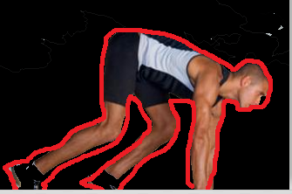
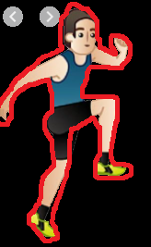
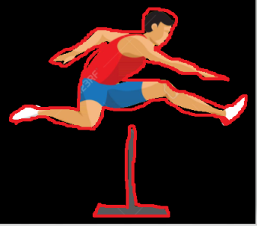
المراجعة: أ. خديجة الكعبي | الإعداد : ريسة عبيد الكعبي | تعدي حاجز 1 ارتفاعه بين 10و20صم بتناوب الساق رقم الهدف :(646) | الهدف
الفئة العمرية: 3-15 | مستوى الشدة: الشديدة | فئة الإعاقة : الاعاقة الذهنية الشدشدة | بيانات الهدف
درس : تعدي حاجز ارتفاعة بين 10 أو 20 صم بتناوب الساق قصة: هيا نقفز 1- استعد حمد لتعدي الحاجز 2- قفز حمد 3- عدى حمد الحاجز مع تبادل ساقيه |  |  | كتاب الطالب

Slide 3
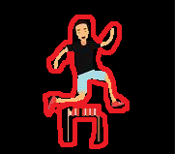
عدي المعلم على الحاجز أمام الطالب بالقفز بمقدار20 صم مع تبادل الساقين

Slide 4
قلد الطالب المعلم بتعدي الحاجز باقفز عليه إرتفاع 10 مع تبادل الساقين

Slide 5
عدى الطالب على الحاجز مسافة 20 صم مع تبادل الساقين

Slide 6
تعدي حاجز ارتفاعة بين 10 أو 20 بتناوب الساق | الهدف
انشطه مهارية | المكونات
ا ستراتيجيات التعليم: اهمية تعدي حاجز بتناوب الساق المحاكاة والنمذجة : يقوم المعلم بالجري والقفز عن الحاجز امام الطلاب ثم يطلب من الطلاب تقليده كل طالب على حسب قدراته الجسدية التعلم باللعب: وهي احد الوسائل التي تستخدم في التعلم وتكون جاذبة ومحفزة للطالب لعب الدور: و تستخدم أثناء اللعب الجماعي وتساعد الطالب في تعلم انتظار الدور وتقليد أصدقائه اثناء اللعب وتعدي الحاجز. التطبيق العملي يحضر المعلم حاجز ويطلب من الطالب أن يتعداه بمساعد (جسدية –لفظية) اللعب التنافسي يقوم المعلم بعمل سباق بين الطلاب لتعدي الحاجز ومن يتعده أسرع يكافأ بهدية | المقدمة

Slide 7
-تعدي حاجز ارتفاعة بين 10 أو 20 بتناوب الساق | الهدف
انشطه مهارية | المكونات
الدرس: 1- أن يعدي المعلم الحاجز أمام الطالب ذات إرتفاع 10 سم أو 20 سم مع تبادل الساقين 2- أن يقلد الطالب المعلم و يعدي الحاجز بالقفز ذات ارتفاع 10 م مع تبادل الساقين 3- أن يعدي الطالب الحاجز بالقفز ذات أرتفاع 20 سم مع تبادل الساقين الأنشطة التحفيزية اللعب الجماعي مع الطلاب والقفز لأعلى عند سماع أغنية معينه من يقفز داخل الحلقة الدائرية أولا (سباق تنافسي) وضع حدود على الأرض ويطلب المعلم من الطالب تجاوزها حتى يصل إلى الهدف. ملاحظة / التعزيز الفوري والتشجيع المستمر ومراعاة الفروق الفردية بين الطلاب وقدراتهم الجسدية .

Slide 8
الحصة الدراسية : يعرض المعلم فيديو للطلاب عن تعدي الحواجز يقوم المعلم بتطبيق المهارة أمامهم التدرج في المهارة من خلال رسم خط على الأرض ويطلب منهم أن يرفع رجله ويتعدة هذا الخط ثم يبدأ بوضع حاجز ذو ارتفاع بسيط حتى يصل للارتفاع المطلوب. النشاط الرياضي : تعدي الحاجز ذات إرتفاع 20صم مع التعزيز والتحفيز والتصفيق من قبل المعلم النشاط الفني : تلوين صورة ولد يعدي حاجز النشاط الموسيقي الاستماع لموسيقى تحفيزية أثناء القفز | دليل للمعلم
وضع حاجز ذات ارتفاع 20 صم والتدريب عليه بشكل يومي | الواجب المنزلي
مشاهدة فيديو عن تعدي الحاجز | تمارين الكترونية
متوسط : ان يعدي على حاجز مسافة 20 صم جيد: ان يعدي على حاجز مسافة 10صم ضعيف :- أن يعدي عل حاجز مسافة 6صم 8 | التقييم
https://youtu.be/j8z7UjET1Is?list=PLu1BlilW-tRMRjJZJVPz-MfvcXwS-VMG7
https://youtu.be/deCyW-2paKI

Slide 9
--تعدي حاجز ارتفاعة بين 10 أو 20 صم بتناوب الساقين
تعريف التعدي
أن يركض الطالب لمسافه معينه ليقفز بعدها من على الحاجز الموضع امامه مع تبادل الساقين .
ماما

